Slide 1

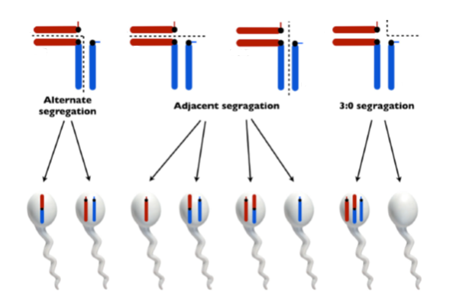
Влияние сбалансированных хромосомных аномалий на сперматологические показатели, генотип гамет и мужскую фертильность
Андреева М.В., Черных В.Б.
Федеральное государственное бюджетное научное учреждение «Медико-генетический научный центр имени академика Н.П. Бочкова»
Актуальность:
Наиболее распространенными типами сбалансированных хромосомных перестроек являются Робертсоновские транслокации (РТ), у мужчин с нарушением фертильности их частота в 8-10 раз выше общепопуляционной (0,4%).
Рис.1. Типы расхождения хромосом в мейозе I у носителей РТ
Цель и задачи:
Оценить состояние сперматогенеза и механизмы нарушения фертильности у мужчин с РТ.
19,0%
19,2%
Альтернативный тип сегрегации
Совместный тип сегрегации
Сегрегация 3:0
6,1%
7,7%
Материалы и методы: Обследован 21 мужчина-носитель РТ с нарушением фертильности. Наличие РТ выявлено по результатам стандартного цитогенетического исследования (анализ кариотипа по лимфоцитам перифеерической крови, GTG-окрашивание). Всем пациентам выполняли стандартное спермиологическое исследование (согласно Руководству ВОЗ). Пяти носителям РТ выполнен количественный кариологический анализ незрелых половых клеток (ККА НПК) из осадка эякулята (патент Л.Ф. Курило №2328736).
Рис.2. Локализация ядрышковых организаторов в сперме у пациента с РТ. Красным цветом выделены статистически значимые различия с контролем (Wiland et al, 2019).
Результаты: У всех пациентов обнаружена патозооспермия. У 17 (81%) пациентов выявлена низкая концентрация сперматозоидов в сочетании со сниженным количеством прогрессивно подвижных и морфологически нормальных сперматозоидов (олигоастенотератозооспермия, ОАТ), у 3 (14%) мужчин сперматозоиды в эякуляте отсутствовали (азооспермия). Астенотератозооспермия, АТ (снижение количества прогрессивно подвижных и морфологически нормальных сперматозоидов) выявлена у одного (5%) пациента (таблица 1).
У всех 5 пациентов, обследованных методом ККА НПК, выявлены признаки нарушения сперматогенеза. Признаки частичного блока допахитенных стадий профазы I мейоза обнаружены у 4 пациентов с ОАТ, а признаки нарушения спермиогенеза (увеличение количества неразошедшихся сперматид) выявлены у пациента с АТ и у одного из четырех пациентов с ОАТ.
Обсуждение и выводы: В профазе I мейоза хромосомы, вовлеченные в РТ, и хромосомы-гомологи образуют триваленты, тип мейотической сегрегации которых определяет хромосомный набор в гаметах (рис.1). У мужчин-носителей РТ нормальные/сбалансированные по РТ сперматозоиды составляют 75-86% гамет (Wiland et al, 2019). РТ влияет на расположение хромосом в ядре сперматозоидов. У носителей РТ ядрышковые организаторы локализованы преимущественно в периферической части ядра, а при нормальном кариотипе – ближе к центральной части (рис.2).
Согласно данным литературы, мужчины с РТ могут иметь сохранную или нарушенную фертильность. У всех обследованных нами мужчин-носителей РТ с бесплодием выявлена патозооспермия, варьирующая от умеренных (АТ) до тяжелых форм (азооспермия и ОАТ тяжелой степени). У пациентов с ОАТ выявлены признаки частичного блока сперматогенеза на допахитенных стадиях профазы I мейоза. Таким образом, у обследованных мужчин-носителей РТ проблемы с фертильностью обусловлены выраженным нарушением сперматогенеза, связанным с дефектами его мейотических и пост-меотических стадий, приводящих у большинства пациентов к патозооспермии и нарушению фертильности.
Таблица 1. Кариотип и сперматологические диагнозы у пациентов с РТ.
Кариотип, количество пациентов (n) | Спермиологическое заключение | Количество пациентов
45,XY,der(13;14)(q10;q10) (n=16) | Азооспермия/Криптозооспермия | 3
 | Олигоастенотератозооспермия | 12
 | Астенотератозооспермия | 1
45,XY,der(13;15)(q10;q10) (n=3) | Олигоастенотератозооспермия | 3
45,XY,der(13;21)(q10;q10) (n=1) | Олигоастенотератозооспермия | 1
45,XY,der(14;15)(q10;q10) (n=1) | Олигоастенотератозооспермия | 1
Литература: Wiland E, Olszewska M, Huleyuk N, Chernykh VB, Kurpisz M. The effect of Robertsonian translocations on the intranuclear positioning of NORs (nucleolar organizing regions) in human sperm cells. Sci Rep. 2019 Feb 18;9(1):2213. doi: 10.1038/s41598-019-38478-x.

